Slide 1
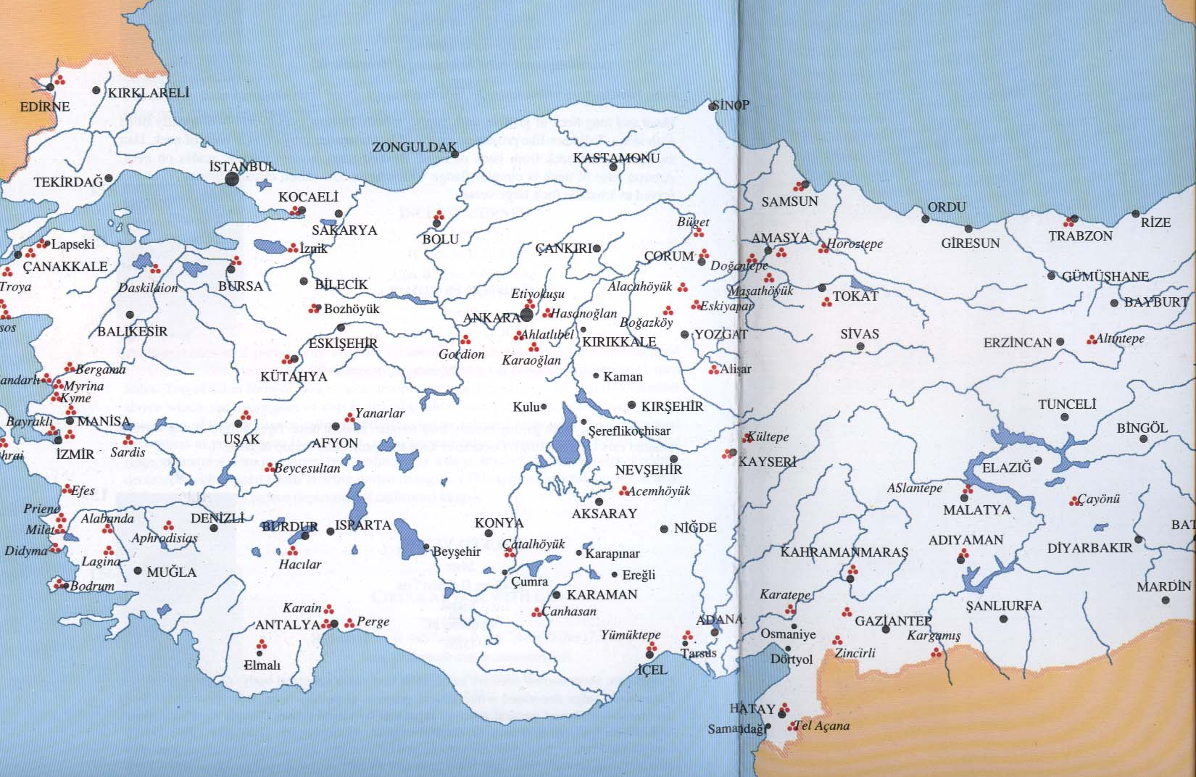

Slide 2
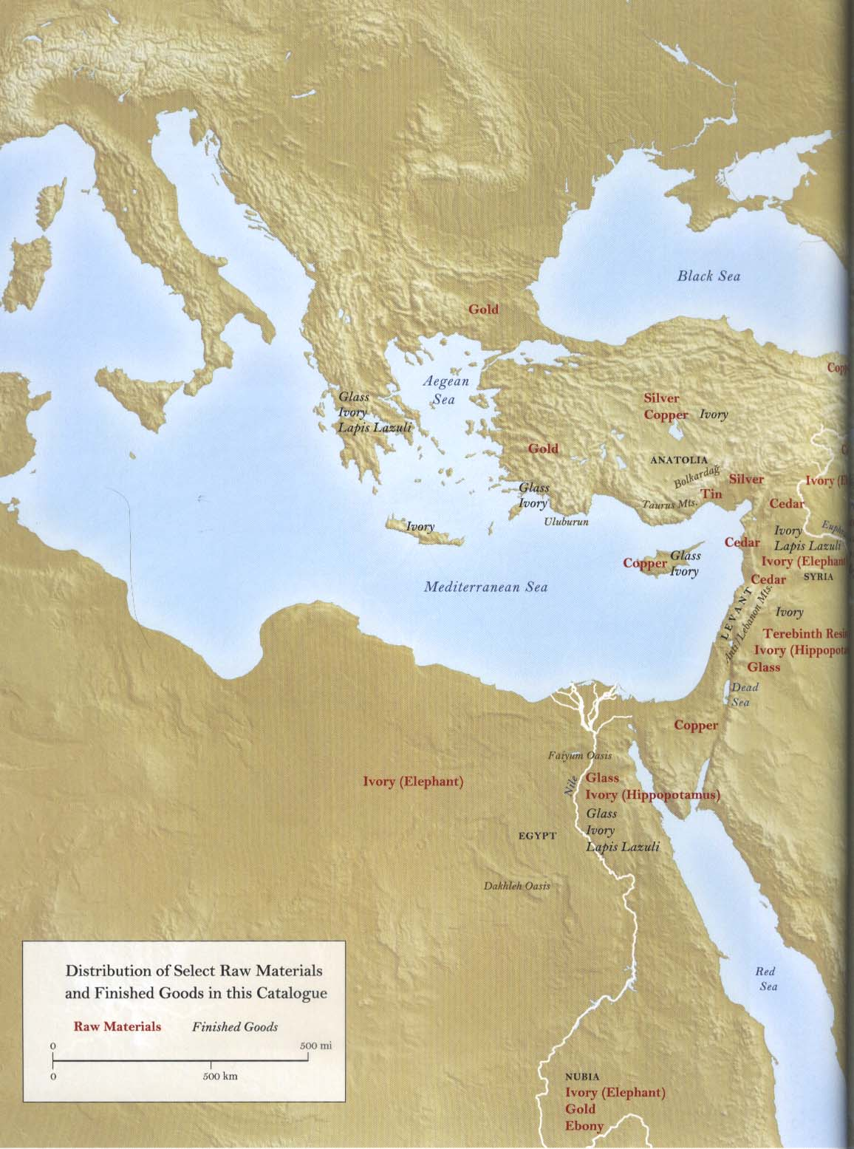

Slide 3
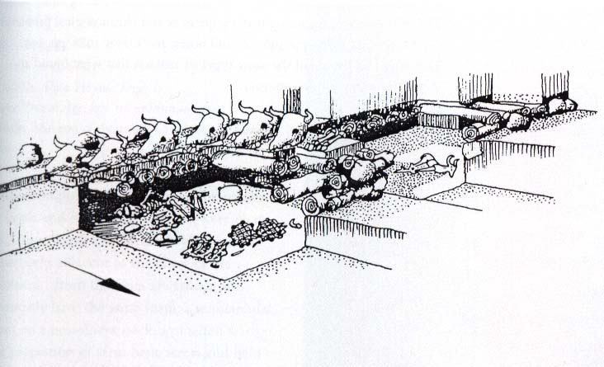
Графична реконструкция на гробниците в Аладжа хююк; краят на ІІІ хил. пр. Хр.

Slide 4
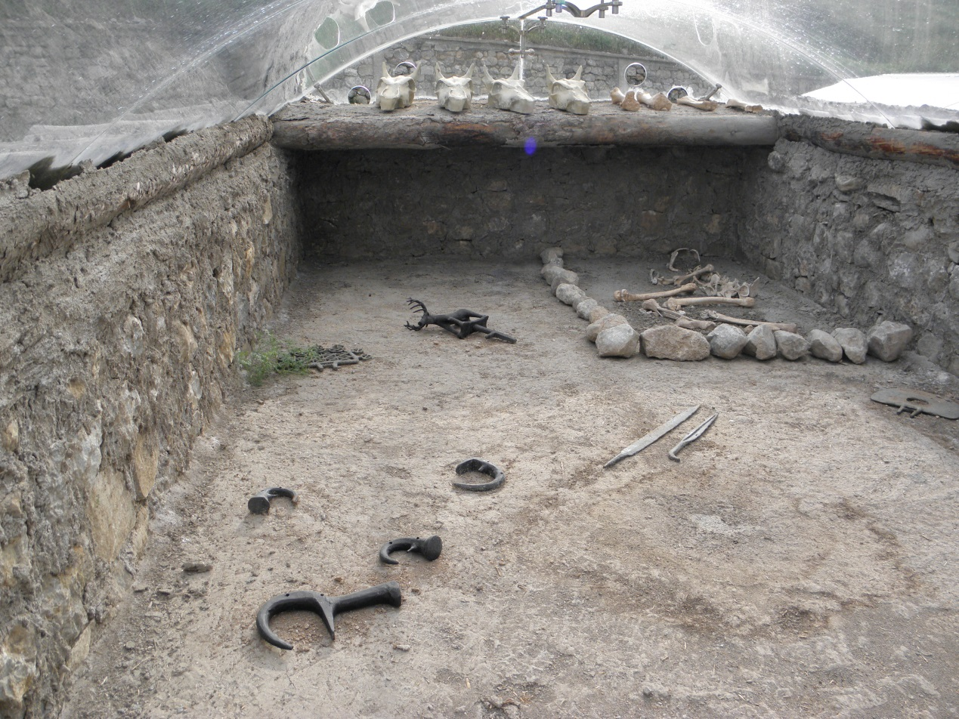
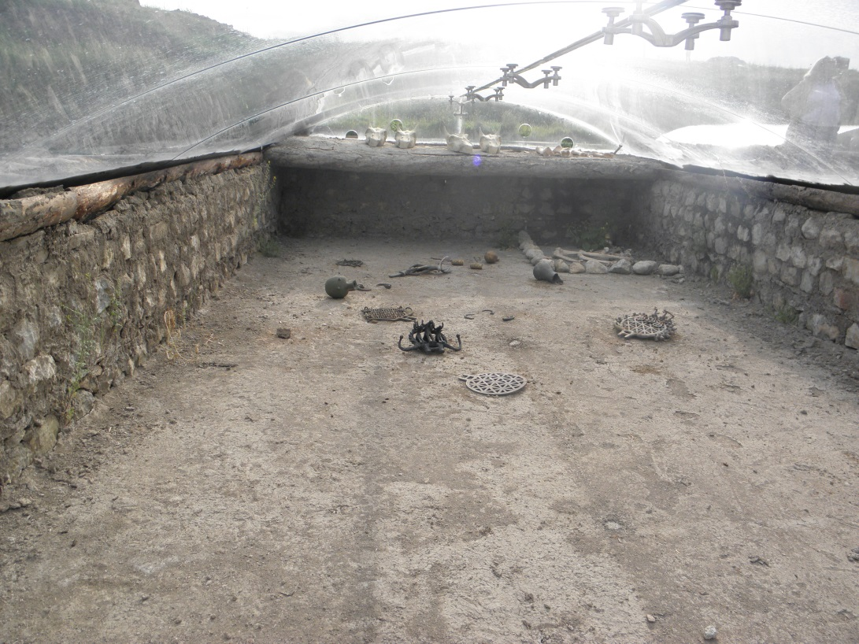
Възстановка на гробниците от Аладжахююк

Slide 5
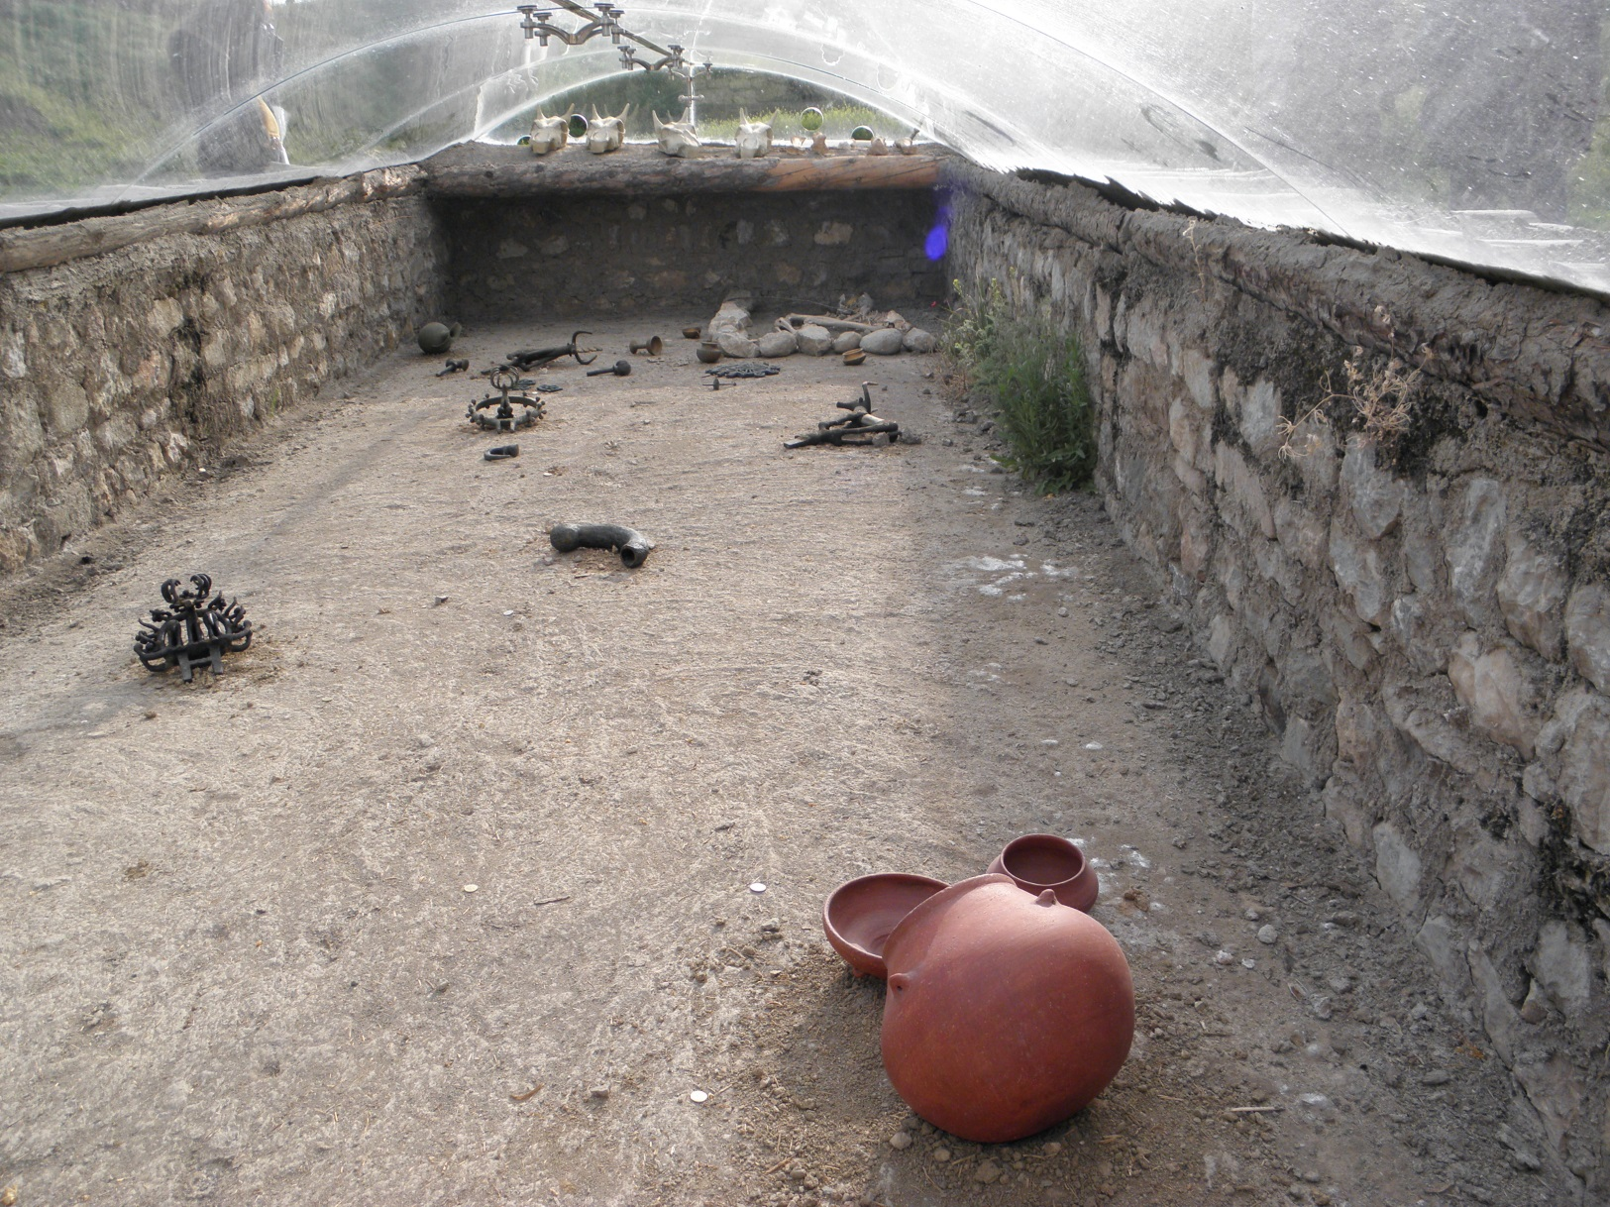

Slide 6
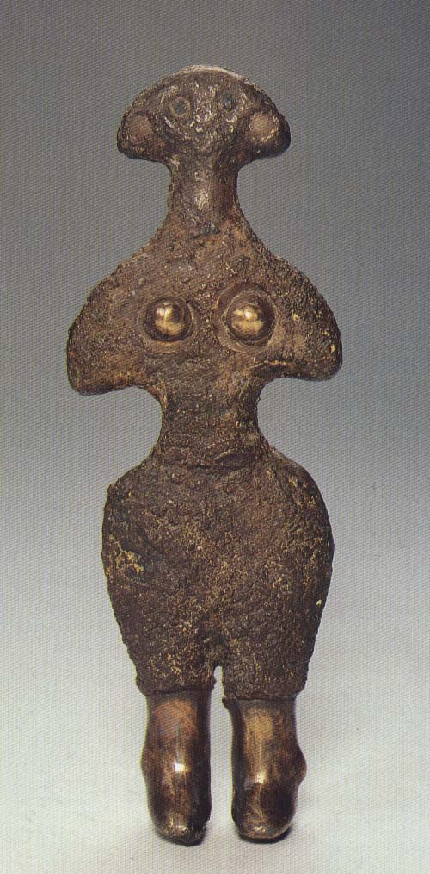
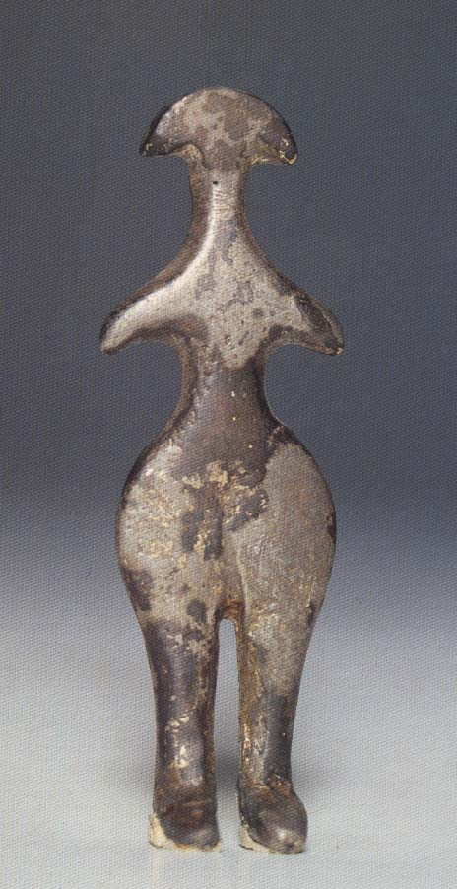
Сребърни статуетки от Аладжа Хююк, втората половина на ІІІ хил. Пр. Хр.

Slide 7
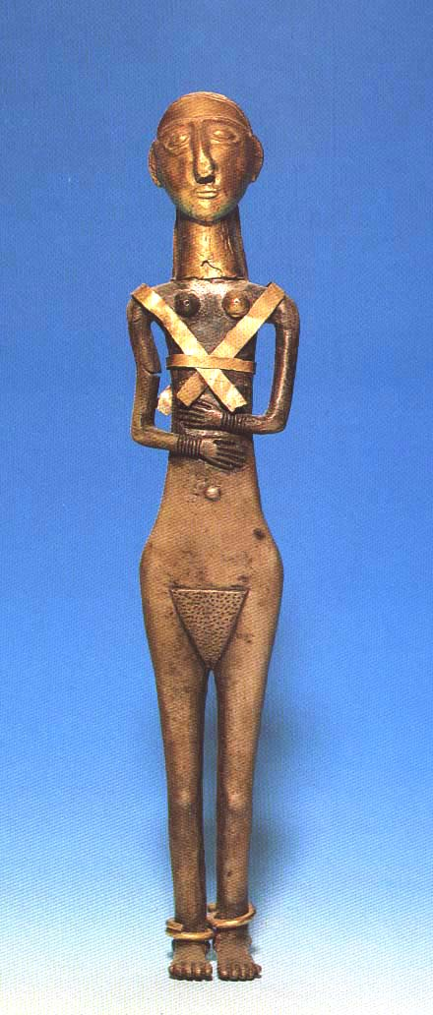
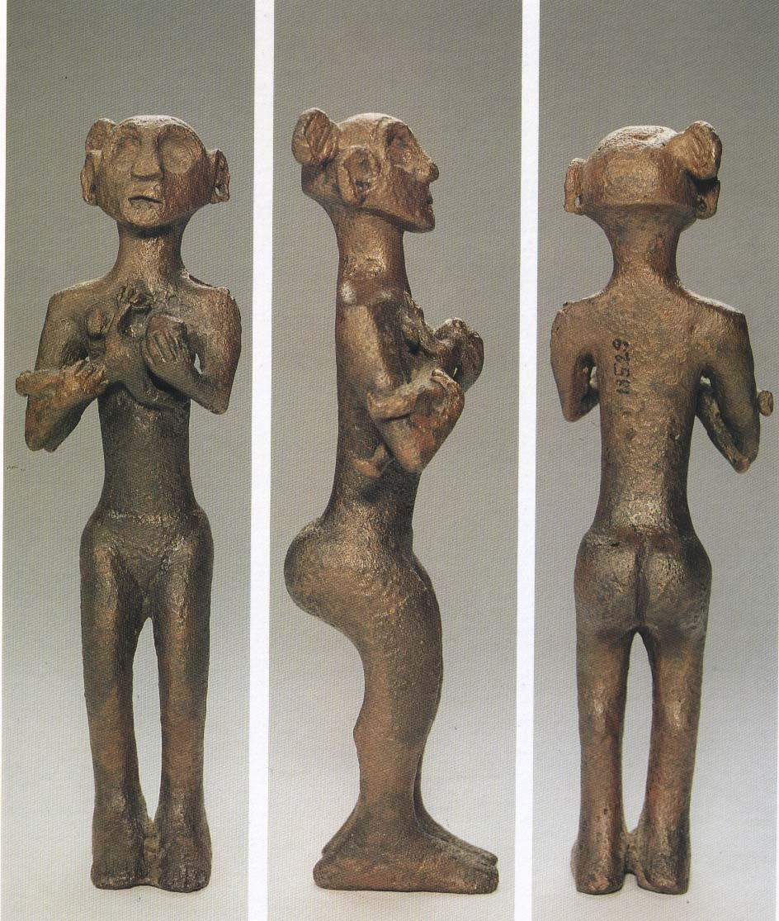
Статуетка от електрон и злато от Хасанолан, края на ІІІ хил. пр. Хр.
Бронзова статуетка от Хорозтепе, края на ІІІ хил. пр. Хр.

Slide 8
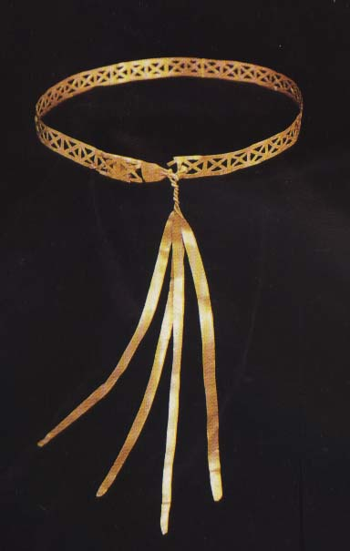
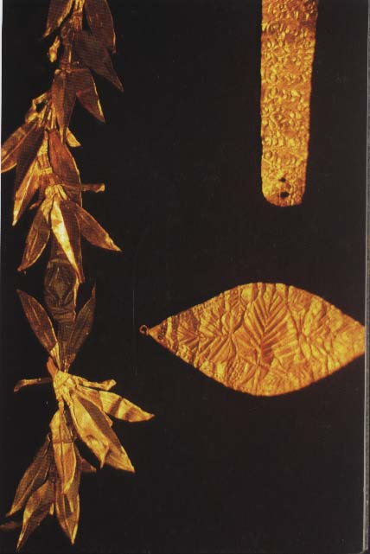
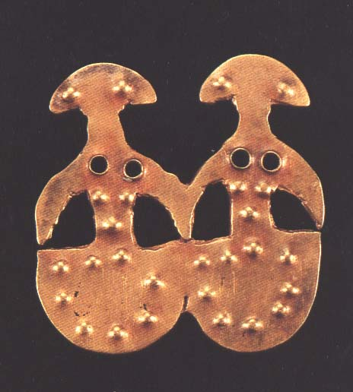
Златни украшения от Аладжа Хююк, втората половина на ІІІ хил. пр. Хр.

Slide 9
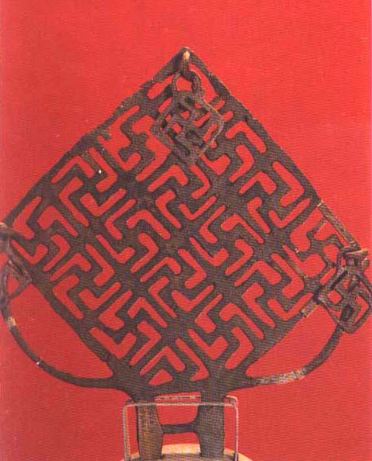
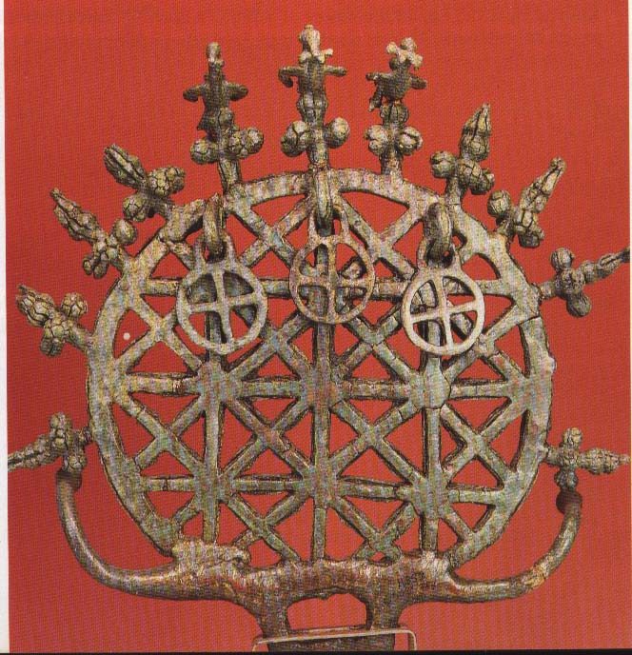
Т. нар. “щандарти” от Аладжа Хююк, втората половина на ІІІ хил. пр. Хр.

Slide 10
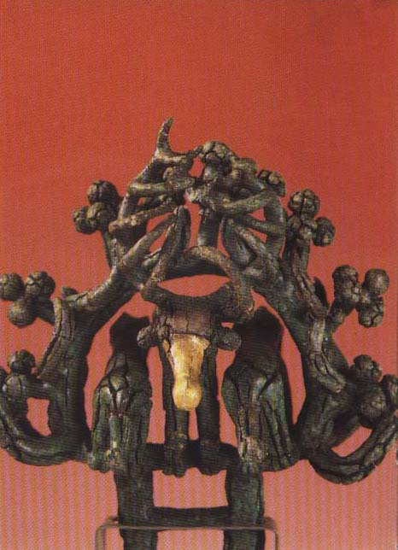
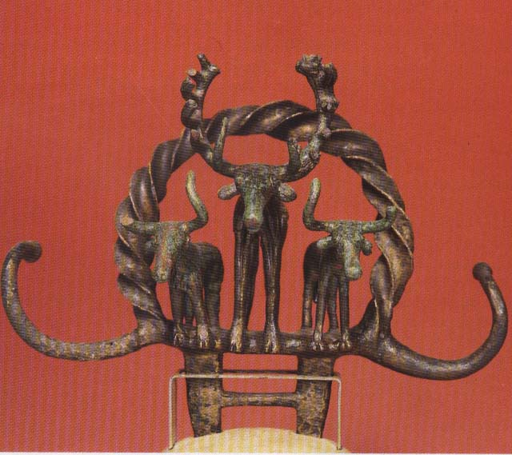

Slide 11
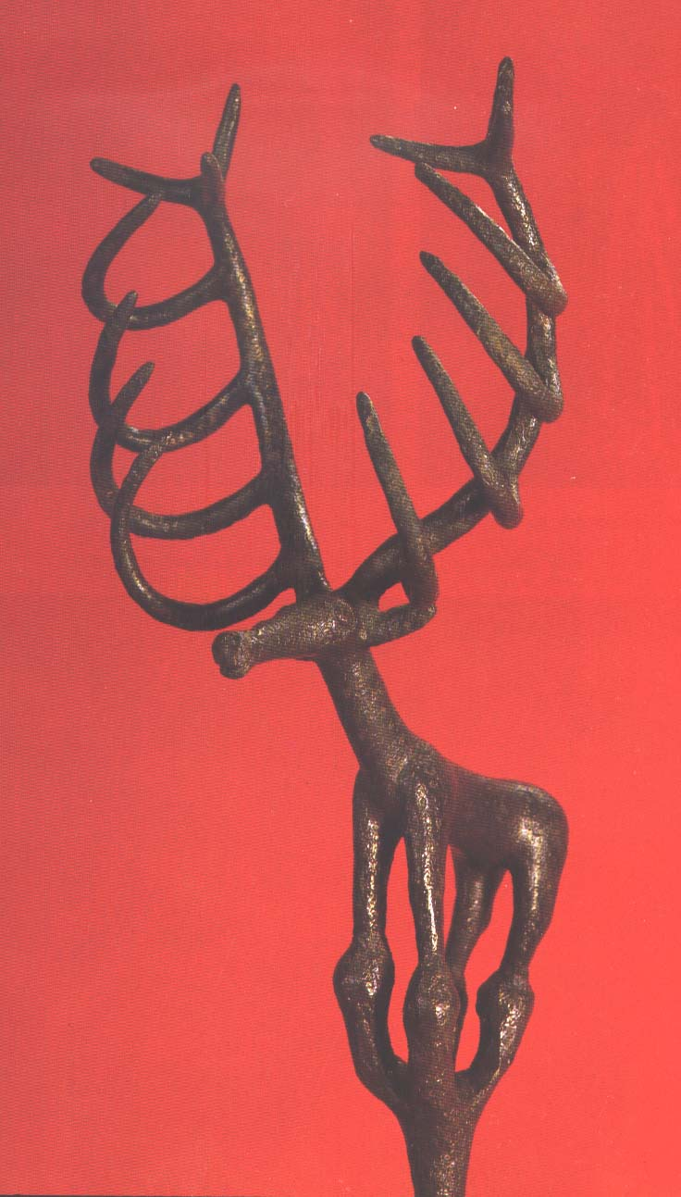
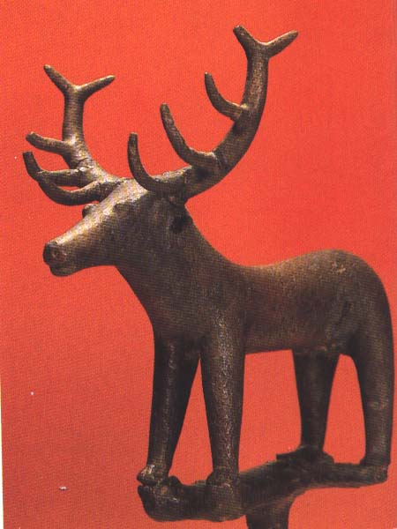

Slide 12
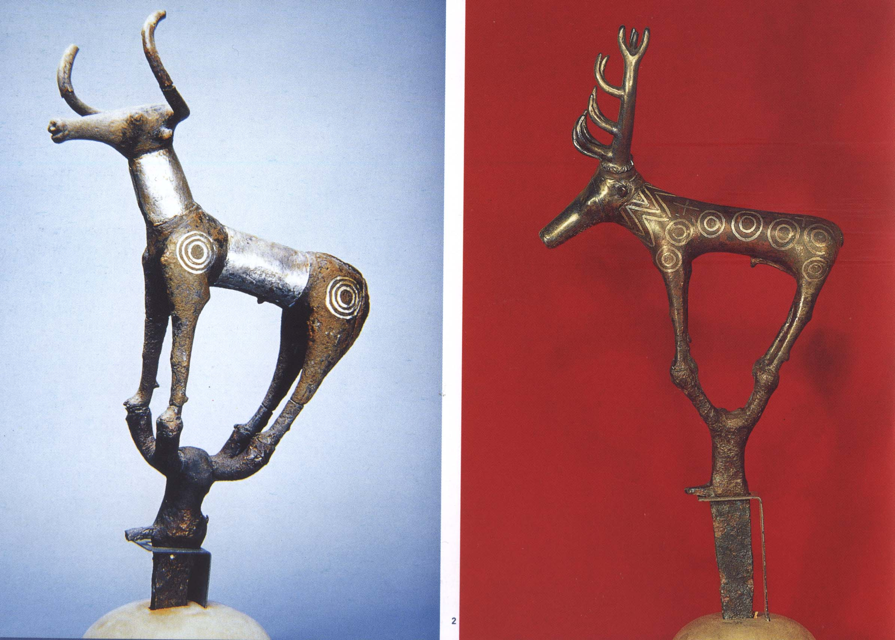

Slide 13
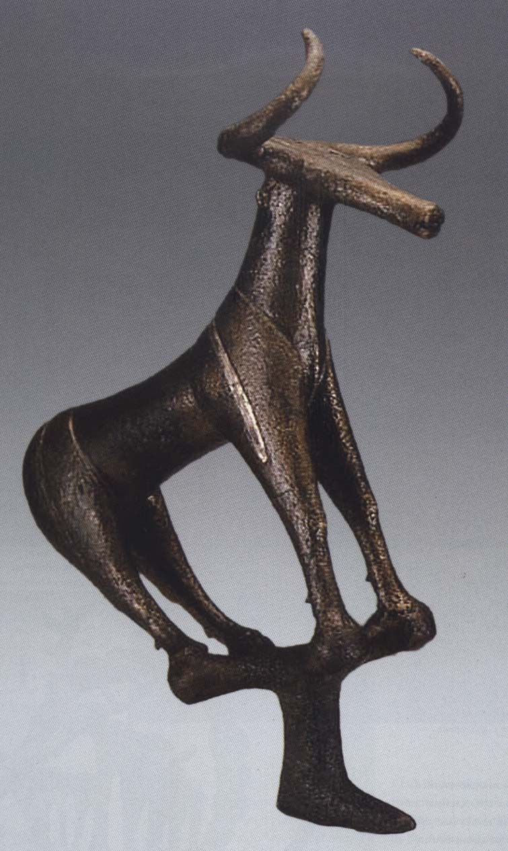

Slide 14
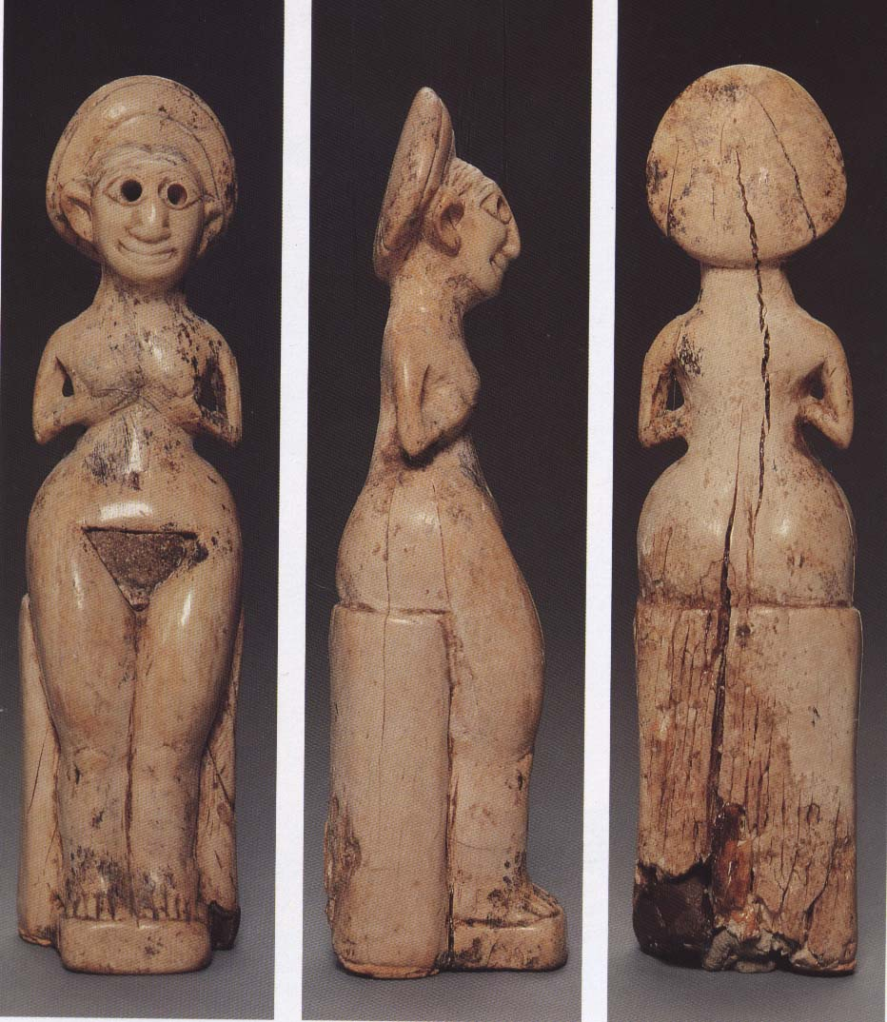
Статуетка от слонова кост от Кюлтепе, 18 в. пр. Хр.

Slide 15
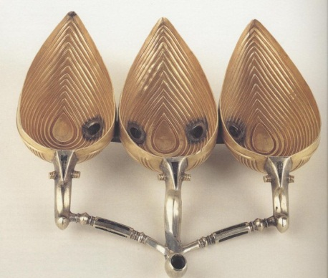
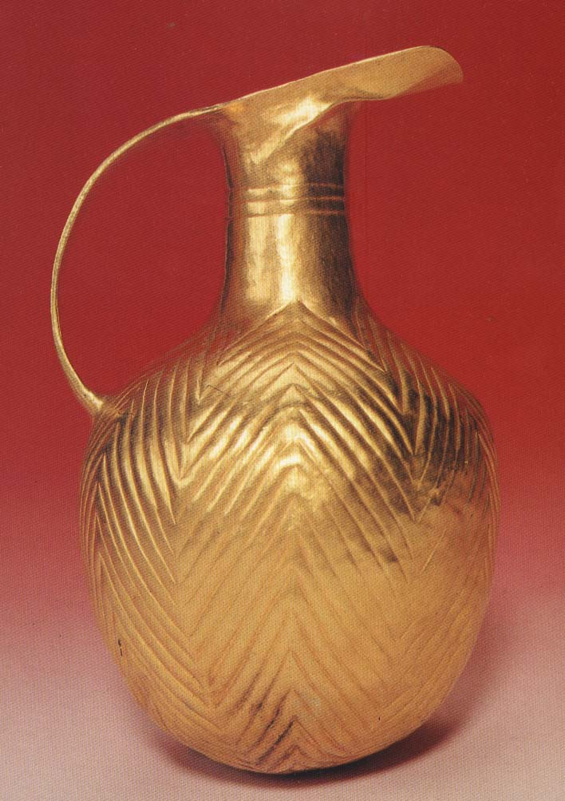
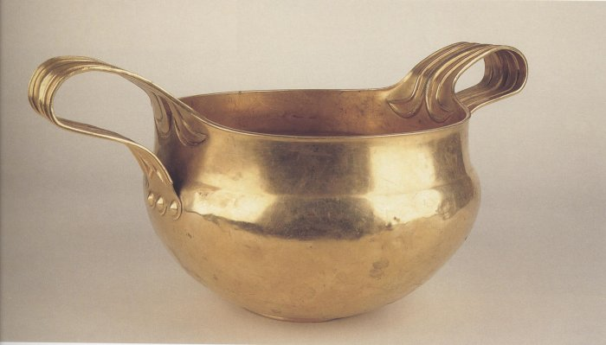
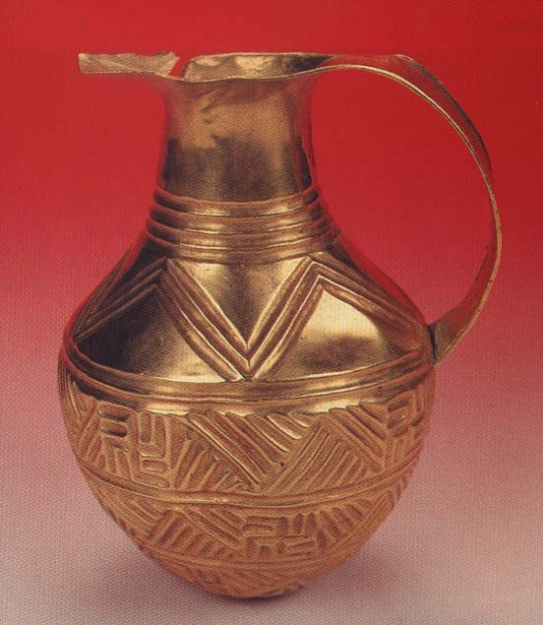
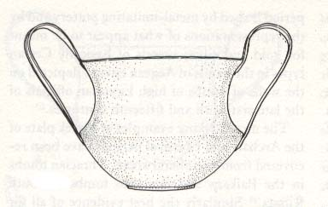
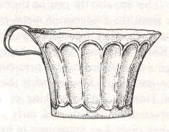
Златни кани от Аладжахююк и Махматлар, края на ІІІ хил. пр. Хр.
Съдове от Вълчетрънското съкровище
Микенски златни чаши

Slide 16
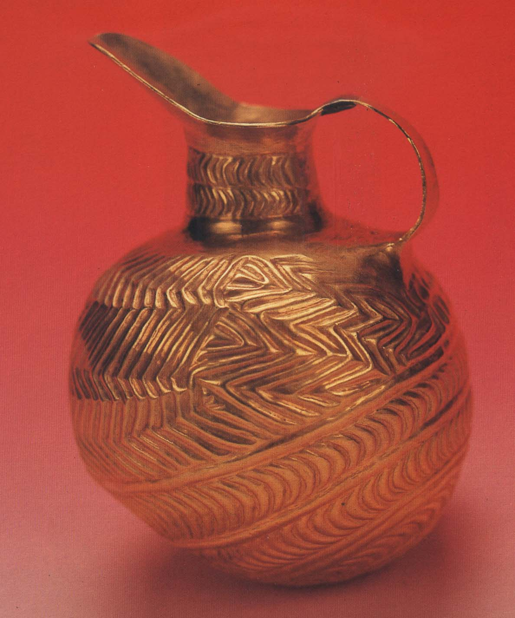
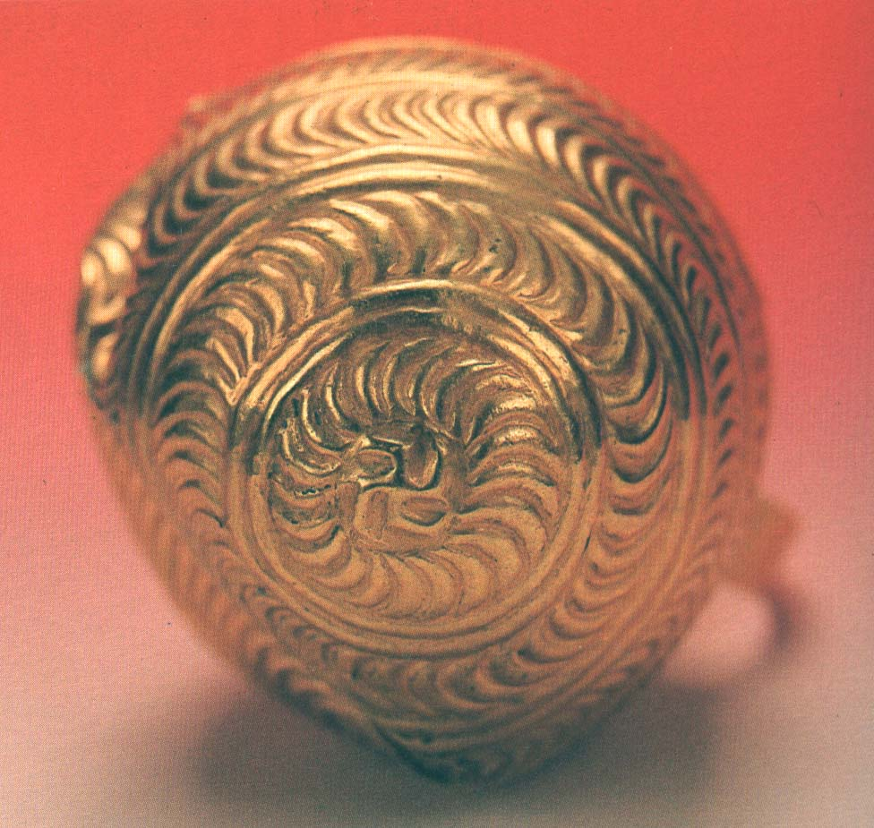
Златната кана от Аладжахююк

Slide 17
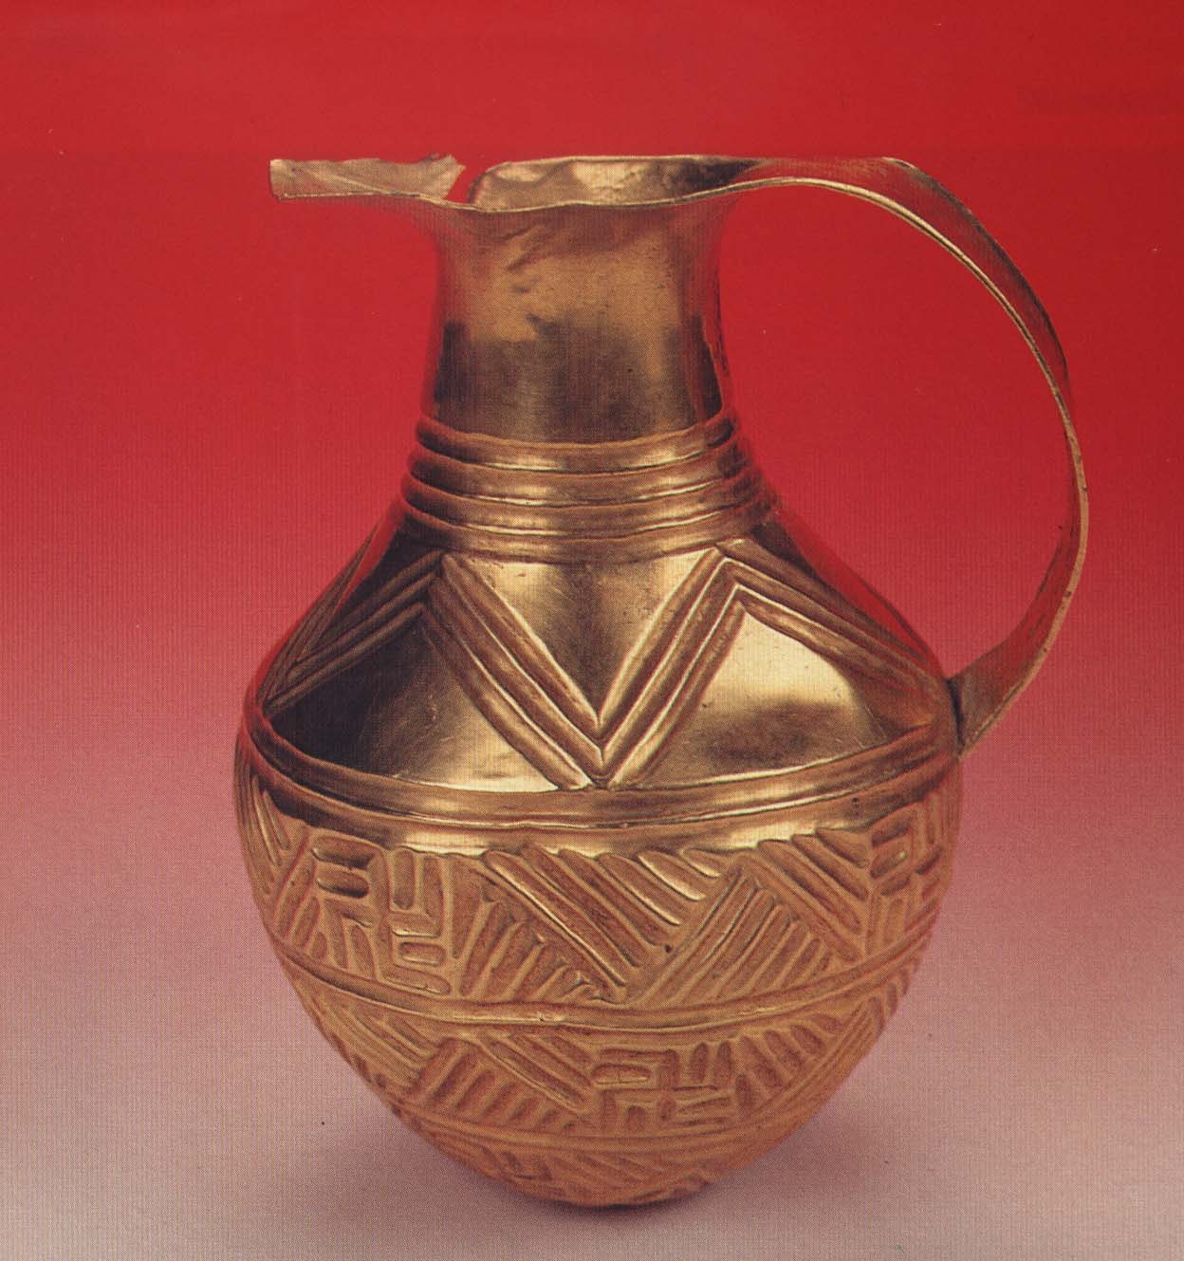
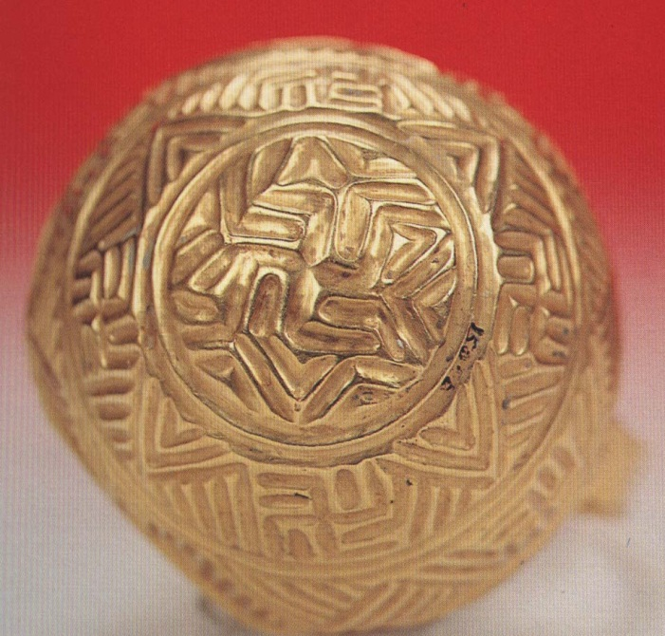
Златната кана от Махматлар

Slide 18
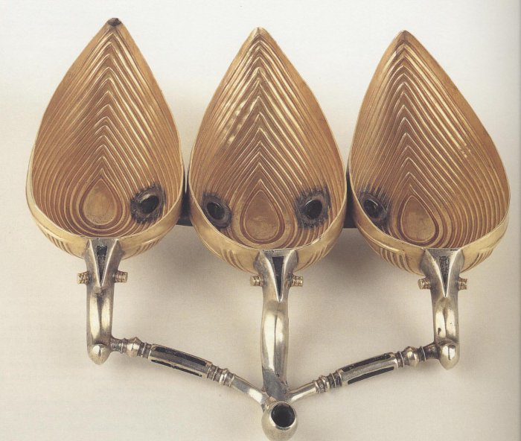
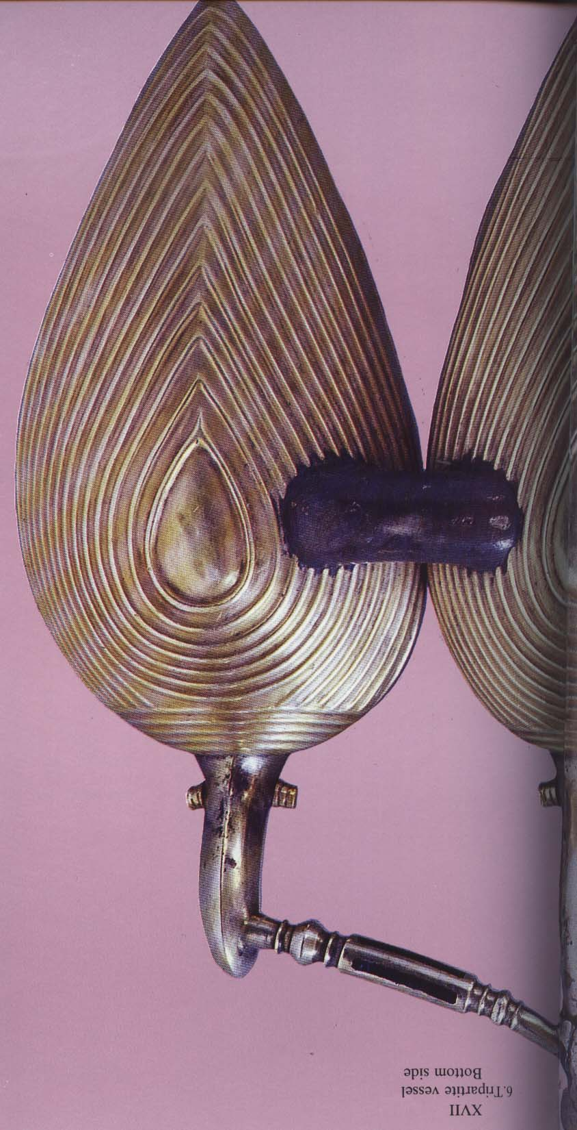
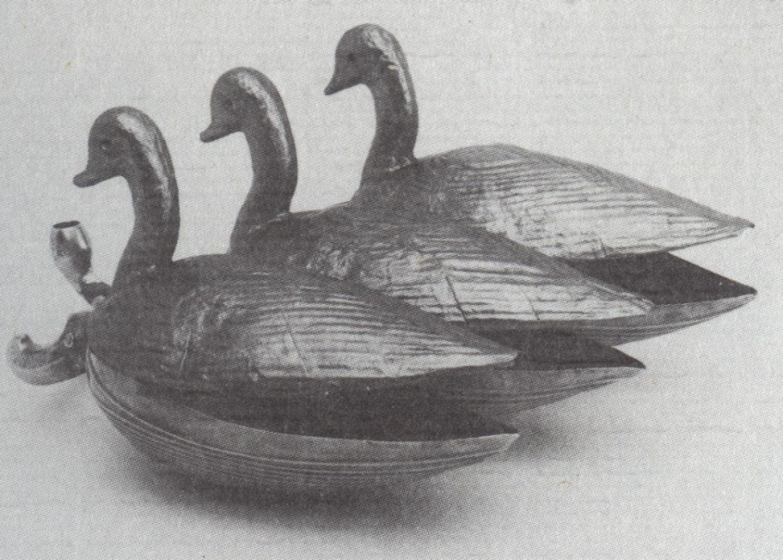
Реконструкция на капаците на триделния съд

Slide 20
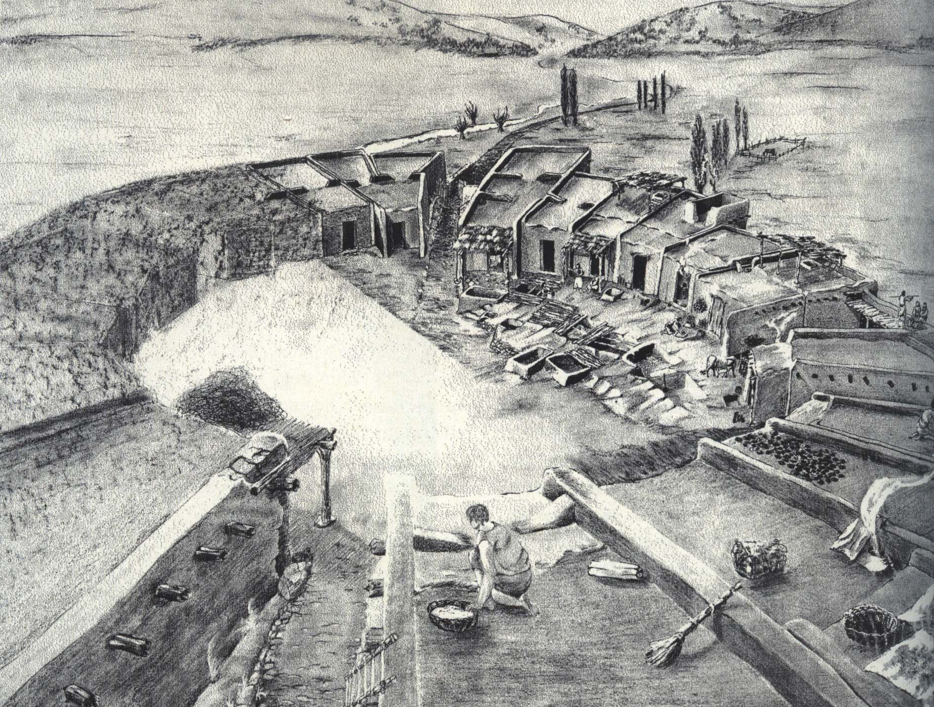
Demirçi höyük – Демирчи хююк ( в района на дн. Ескишехир)

Slide 21
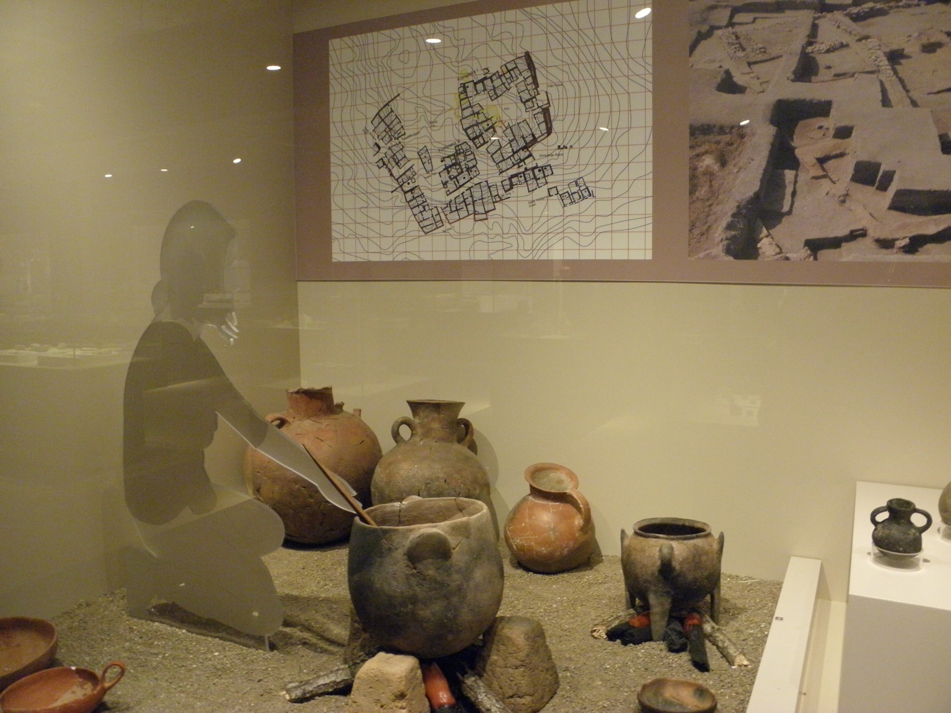

Slide 22
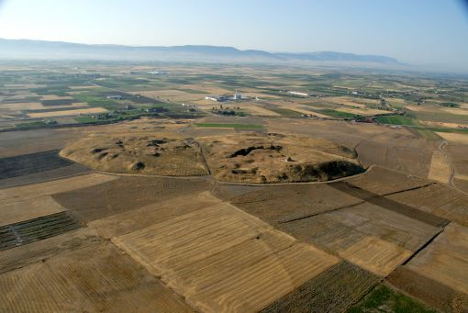
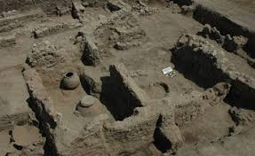
Beycesultan – Бейджесултан – бронзова епоха в западна Анатолия;
Първо повлиян от егейския свят, а после от хититите

